Slide 1
CОСТАВ И СВОЙСТВА ПОЧВЫ
Факторы почвообразования

Slide 2
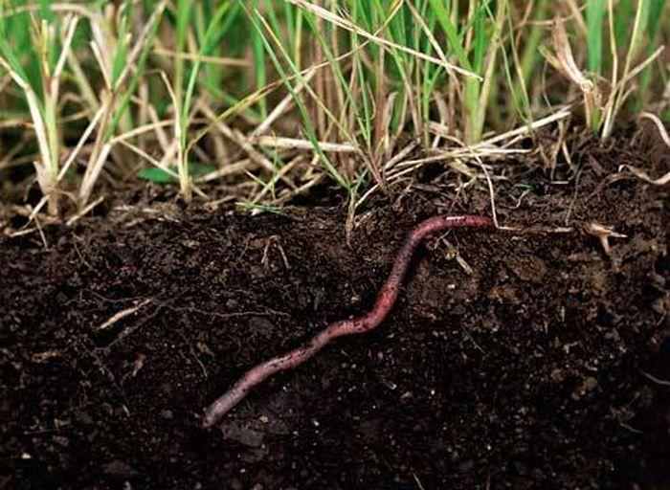
Характеристика почвы
Почва – это рыхлый, поверхностный слой земной коры, обладающий плодородием.
Почва - это особое природное тело, которое образуется на поверхности Земли в результате взаимодействия живой и неживой природы.

Slide 3
Свойства почвы
Плодородие почвы
— способность почвы удовлетворять потребность растений в элементах питания, влаги и воздуха, а также обеспечивать условия для их нормальной жизнедеятельности.
Воздухопроницаемость
- способность почвы пропускать через себя воздух.
Водопроницаемость
— свойство почвы как пористого тела про­пускать воду.

Slide 4
Состав почвы
Почва состоит из различных твердых частиц, воздуха и воды.
Чем больше пространство между частицами, тем более проницаемой для воздуха и воды является почва.
Твердые частицы являются основной почвенной массой и могут быть органического и неорганического происхождения: перегной, песок, глина, минеральные вещества, микроорганизмы, почвенный воздух.

Slide 5
Механический состав почвы
В зависимости от горной породы, на которой шло почвообразование, почвы делят по механическому составу на песчаные, супесчаные, суглинистые и глинистые.
Суглинистые и глинистые почвы называют тяжёлыми почвами. Они легко заболачиваются. В такие почвы необходимо вносить песок.
Лёгкие почвы – песчаные и супесчаные. Плохо удерживают влагу.

Slide 6
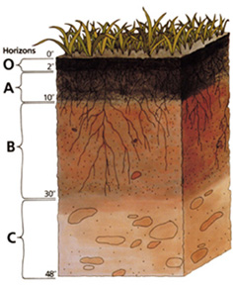
Почвенный профиль
ПОЧВЕННЫЙ ПРОФИЛЬ — вертикальный разрез почвы от ее поверхности до материнской породы, где ясно прослеживаются сформировавшиеся в почвообразовательном процессе генетически взаимосвязанные почвенные горизонты и подгоризонты.
Схема строения почвенного профиля
Слоистая структура почвенного профиля возникает в результате перемещений продуктов органического и неорганического происхождения.

Slide 7
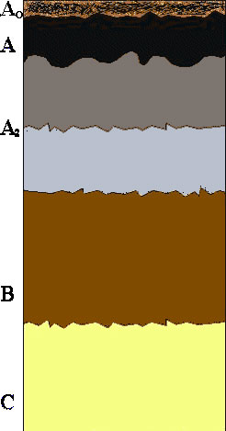
Почвенный профиль дерново-подзолистой почвы
А0 — лесная подстилка
А — гумусовый горизонт
А2 — подзолистый горизонт вымывания
В — иллювиальный горизонт
С — материнская порода

Slide 8
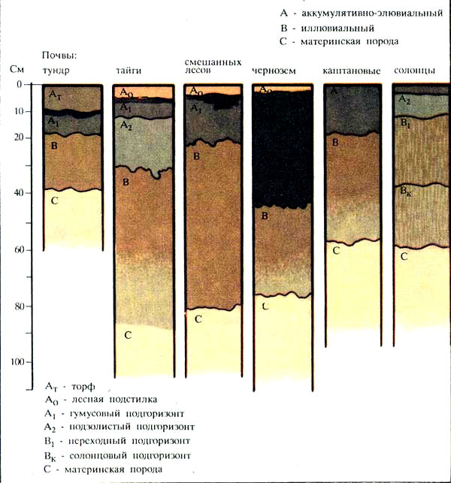
Почвенные горизонты:

Slide 9
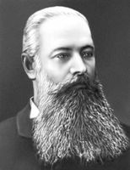
Факторы почвообразования
Основатель русской школы почвоведения и географии почв В.В. Докучаев выделял следующие факторы почвообразования:
1. Почвообразующая порода
2. Климат
3. Растения
4. Животные организмы
5. Рельеф
6. Время.
В настоящее время они пополнились еще двумя:
7. Водами (почвенными и грунтовыми)
8. Хозяйственной деятельностью человека
Василий Васильевич Докучаев (1846-1903)

Slide 10
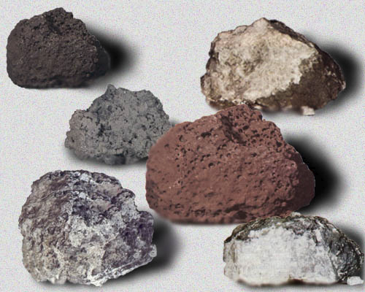
1. Почвообразующие породы
Почвообразующими, или материнскими, породами называются поверхностные горизонты горных пород, из которых возникают почвы.
От свойств материнской породы, ее состава и структуры зависят физические свойства почвы и первоначальное содержание в ней элементов питания.

Slide 11
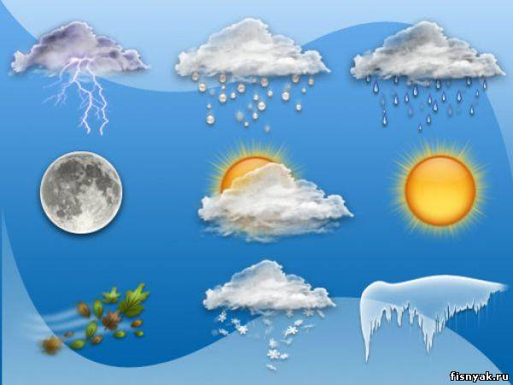
2. Климат
климат влияет на ход выветривания горных пород, тепло и влага определяют интенсивность почвообразующих процессов, а также характер растительности и животного мира

Slide 12
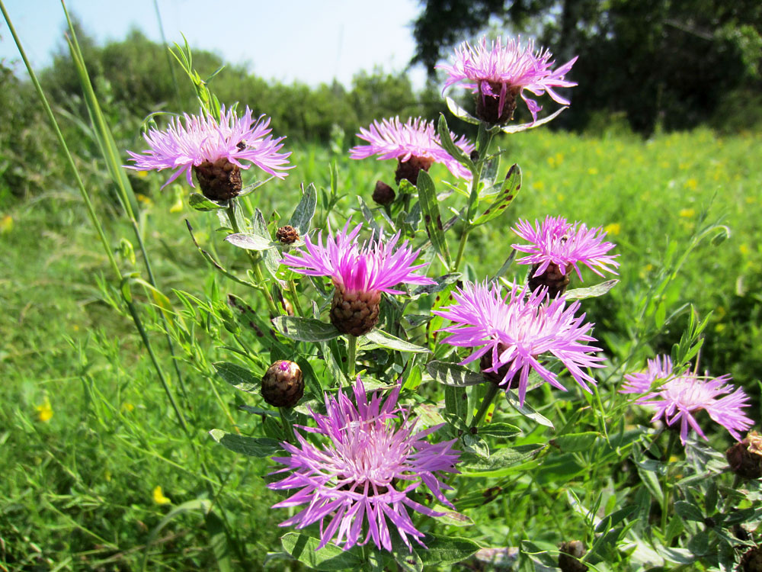
3. Растительность
растительность рыхлит и оструктуривает почву, извлекает из нее минеральные элементы, дает корневой и наземный опад для превращения его в гумус;

Slide 13
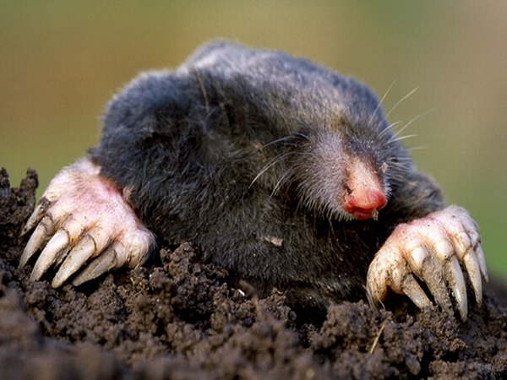
4. Животные организмы
животные (включая микроорганизмы) в процессе жизнедеятельности ускоряет разложение и способствуют формированию гумуса

Slide 14
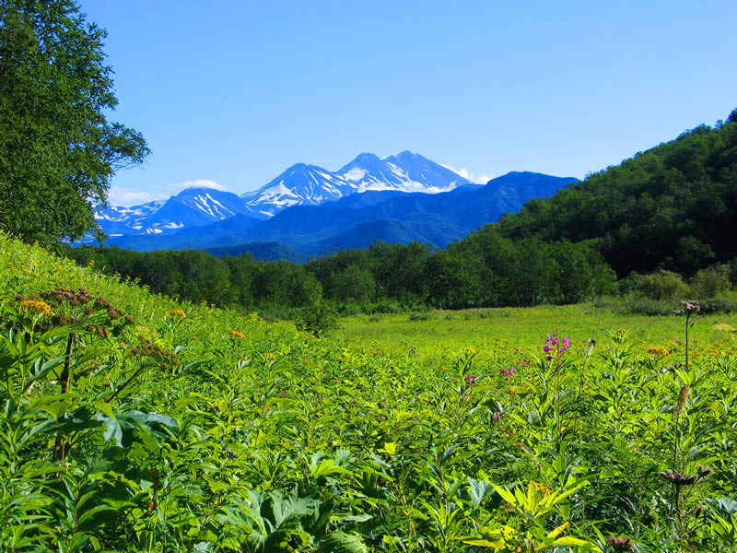
5. Рельеф
рельеф распределяет влагу и тепло

Slide 15
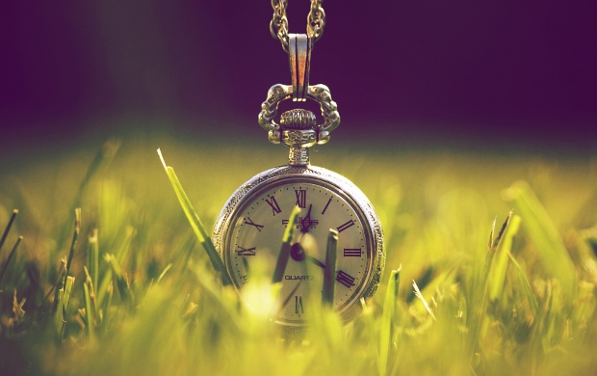
6. Время
За 100 лет образуется слой почвы не более 2 см. Существенно влияет на строение, свойства и состав почв геологический возраст территорий

Slide 16
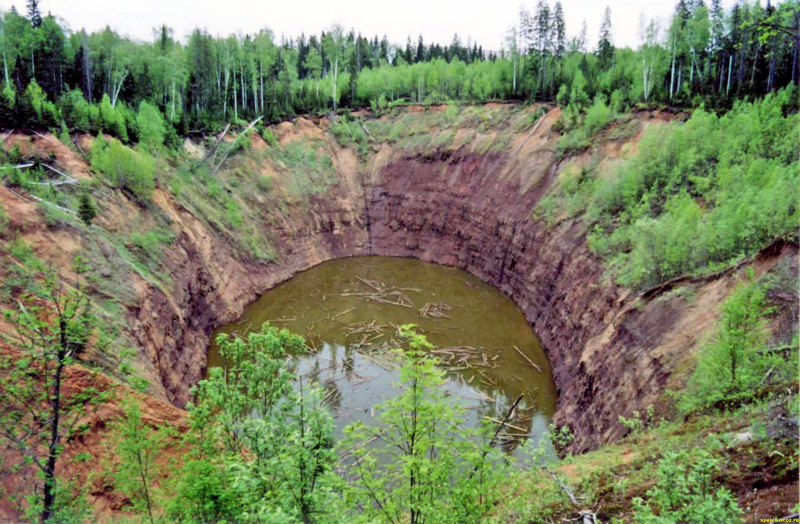
7. Почвенные и грунтовые воды
Влияние почвенно-грунтовых вод на почвообразование определяется водопроницаемостью почвенной толщи, зависящей главным образом от механического состава почвообразующих пород.

Slide 17
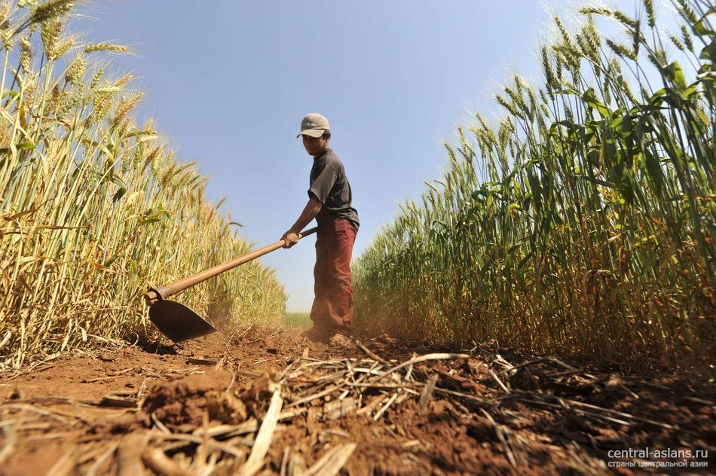
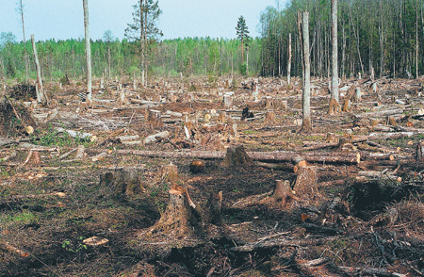
8. Хозяйственная деятельность человека
Человек, обрабатывая почву, внося удобрения, мелиорируя, вырубая леса, направленно изменяет процесс почвообразования и свойства почв

Slide 18
СПАСИБО ЗА ВНИМАНИЕ!
Д/З-знать материал из презентации.
Мои ,золотые, скучаю за вами. Надеюсь,что все живы-здоровы.

Slide 19
Спасибо за внимание!
Автор: Шабалина Е.
Специально для http://pptgeo.3dn.ru

